Slide 1
نواقض الوُضُوءِ

Slide 2
نواقض الوُضُوءِ
1
غائط
الوحدة
1
بول
2
الدرس الثاني
نواقض الوُضُوءِ
انتقاضُ الوضوء
بــ :
3
ريح

Slide 3
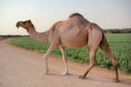
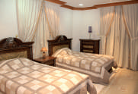
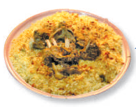
أكل لحم الإبل
النوم
1
2
الوحدة
1
الدرس الثاني
نواقض الوُضُوءِ
انتقاضُ الوضوء
بــ :

Slide 4
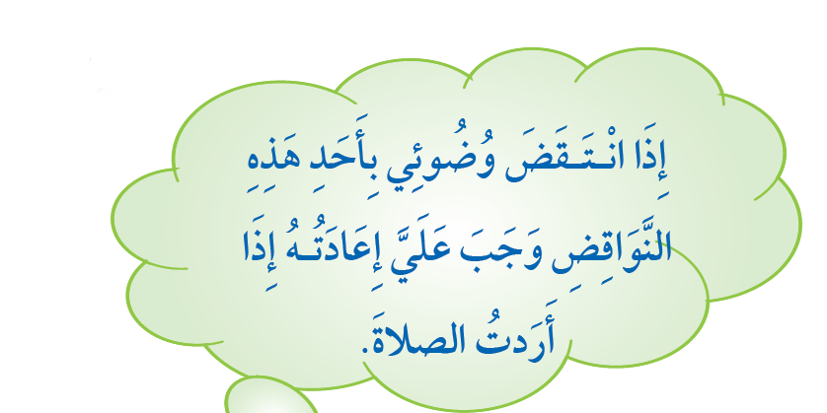
صغيري / صغيرتي إذا :
الوحدة
1
الدرس الثاني
نواقض الوُضُوءِ

Slide 5
انتهى الدرس

Slide 6
تجدنا في جوجل

